Slide 1
DEPARTAMENTO DE CIENCIAS ECONÓMICAS, ADMINISTRATIVAS Y DE COMERCIO
CARRERA DE ADMINISTRACIÓN TURÍSTICA Y HOTELERA
FACTORES DE LA SOSTENIBILIDAD EN LA OPERACIÓN EN ESTABLECIMIENTOS DE ALIMENTOS Y BEBIDAS EN LA ZONA NORTE DE QUITO.
AUTORES:
ESPINOZA CAPA EVELYN DANIELA
SÁNCHEZ SÁNCHEZ DIANA CAROLINA
DIRECTOR:
MBA. AVILÉS LEON BYRON EDUARDO
SANGOLQUÍ
2017

Slide 2
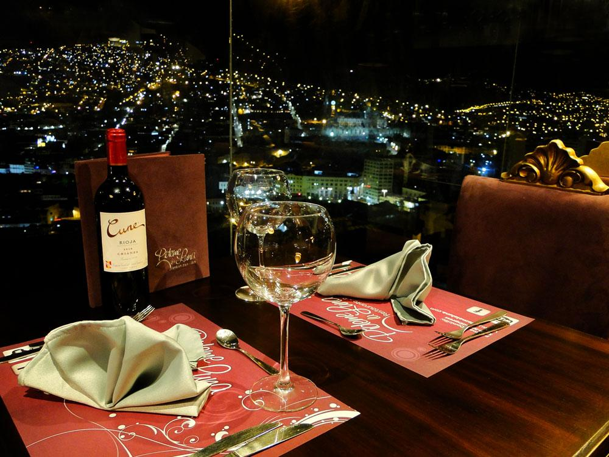
INTRODUCCIÓN

Slide 3
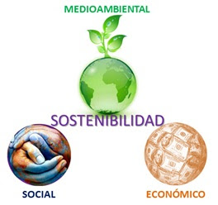
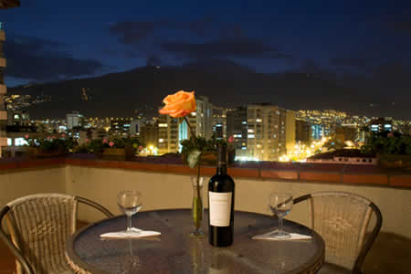
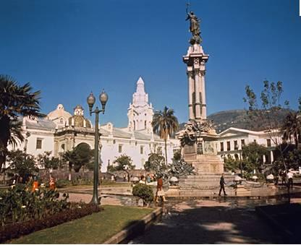
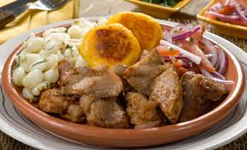
FACTORES DE LA SOSTENIBILIDAD
Entorno Físico biológico
Entorno Gastronómico
Ámbito Cliente Externo
Ámbito Socioeconómico
Turismo
Desarrollo económico local
1991
Administración Zonal Eugenio Espejo (AZEE)
Administración Zonal La Delicia (AZLD)
1992 RIO

Slide 4
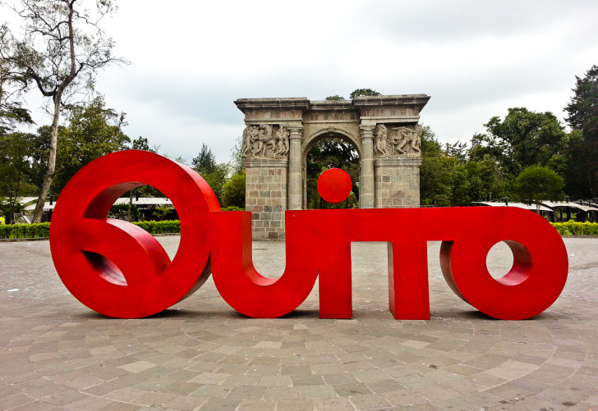
OBJETIVO GENERAL
DESARROLLO TURÍSTICO SOSTENIBLE
FACTORES DE LA SOSTENIBILIDAD

Slide 5
OBJETIVOS ESPECÍFICOS
Valoración: manejo eficiente de recursos - Ámbito de trabajo.
Indicadores de desempeño - Procesos ejecutados en la manipulación de alimentos.
Importancia: diagnóstico analítico - fortalecimiento de la comunicación y participación.
Puntos estratégicos - comportamiento empresarial.

Slide 6
Sostenibilidad fomenta:
Participación de las comunidades y empresas.
Entidades públicas y privadas.
Alcanzar un desarrollo local.
Relacionadas con la actividad turística.

Slide 7
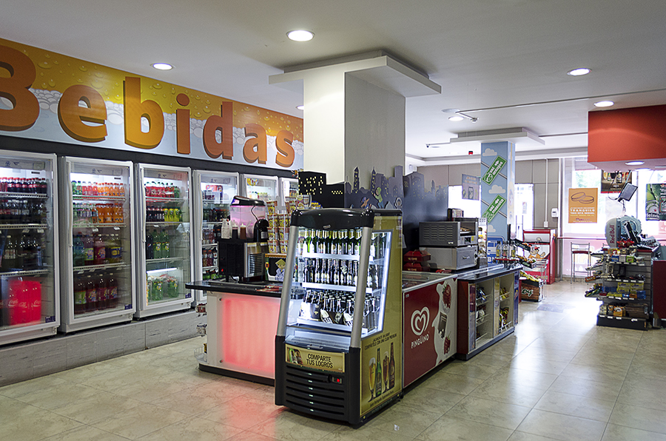
CAPÍTULO I MARCO TEÓRICO

Slide 8
DESARROLLO SOSTENIBLE
Informe “Nuestro Futuro Común”
Largo plazo
1987 - Gro Harlem Brundtland
D. Ambiental
Capacidad de adaptación respecto a la evolución.
D. Económica
Distribución justa e igualitaria de la riqueza.
D. Social
Calidad de vida.
2030

Slide 9
MARCO REFERENCIAL
Entorno físico-biológico.
Interacción: empresa - medio natural.
Entorno gastronómico.
Proceso entero de producción del servicio (valor agregado).
Cliente externo.
Logro de beneficios en pro de la colectividad.
Entorno socio – económico.
Participación en políticas de sostenibilidad de la empresa.

Slide 10
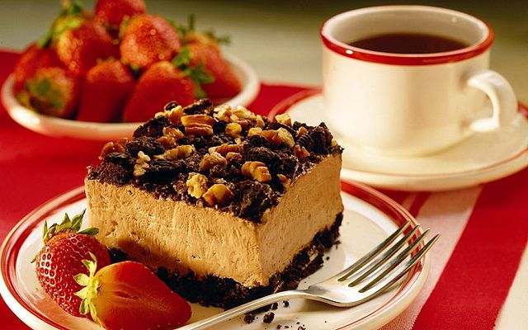
CAPÍTULO II MARCO METODOLÓGICO

Slide 11
Cualitativa
Cuantitativa
ENFOQUE MIXTO
PRÁCTICAS SOSTENIBLES.
Exploratorio – Descriptivo.
Aleatorio simple (Catastro General de Establecimientos Hoteleros y Turísticos de la Ciudad de Quito).
Población finita: 1417 Muestra: 303
AZEE / AZLD (In situ)
Entrevistas.
Observación.
Rev. Bibliográfica.
Encuestas.

Slide 12
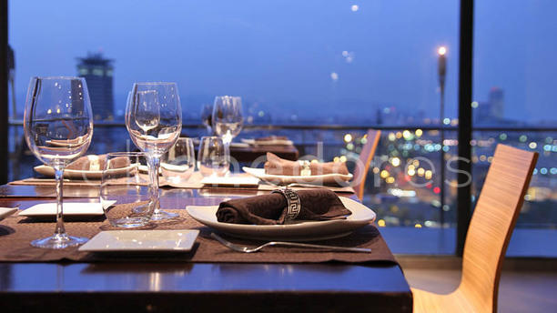
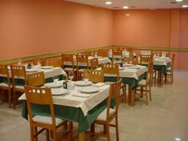
Lujo.
Primera.
Segunda.
Tercera.
Cuarta.
POBLACIÓN OBJETO DE ESTUDIO.
RESTAURANTES
CAFETERÍAS.
FUENTES DE SODA.
BARES.
Primera.
Segunda.
Tercera.
Primera.
Segunda.
Tercera.
Cuarta.
Primera.
Segunda.
Tercera.

Slide 13
CAPÍTULO III RESULTADOS

Slide 14
ESTABLECIMIENTOS DE A&B
Año sostenibilidad.
Turismo – bajo impacto.
Alfa de Cronbach.
0,974
Mes agosto 2017:
Entrevistas: * Ministerio de Turismo. * Secretaría de Ambiente DMQ. * Asociación de Chefs.

Slide 15
ENTORNO FÍSICO BIOLÓGICO.
Políticas y fundamentos.
Emisiones y residuos.
Tratamiento de aguas.
Consumo eléctrico.
Planes de impacto negativo.
4 R. Manejo y acopio.
Consumo de agua.
Ahorro.
Trampas de grasa.
Iluminación natural. Reducción.

Slide 16
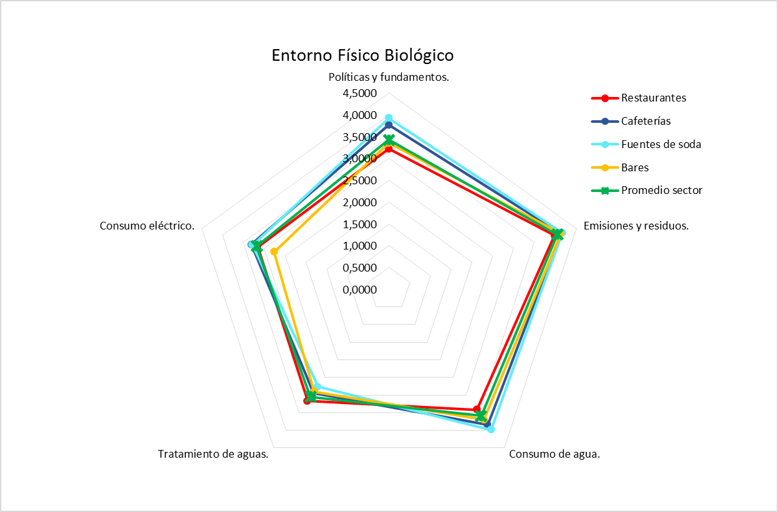
4,44
2,82

Slide 17
Entorno Gastronómico
Sensibilización e información.
Calidad nutricional.
Acciones de investigación.
Producción.
Alimentos orgánicos.
Calidad e inocuidad.
Manejo de proveedores y materias primas.
Divulgación de las políticas.
Nutrición.
Conocimientos actualizados y tendencias.
Materia prima.
Productos saludables.
Innovación.
Generar valor agregado.
Adecuada manipulación de alimentos.
Erradicar contaminación cruzada.

Slide 18
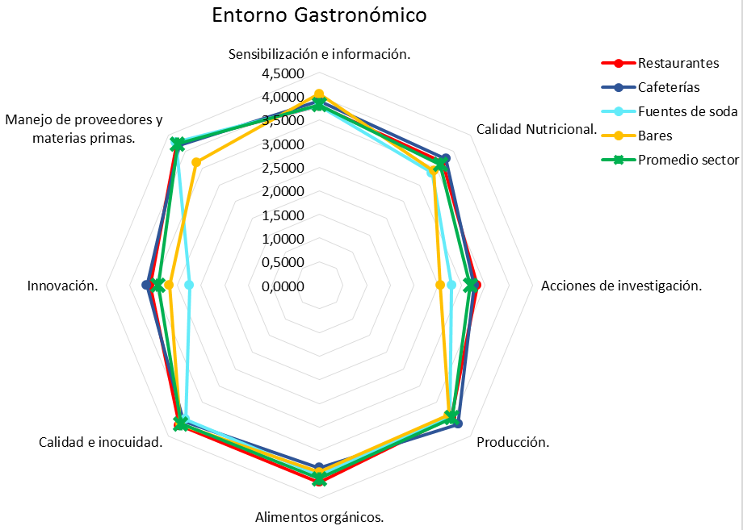
4,63

Slide 19
ÁMBITO CLIENTE EXTERNO.
Medición de divulgación, respuesta y apoyo.
Menú por temporadas.
Información histórico cultural.
Información veraz.
Material promocional – sostenibilidad.

Slide 20
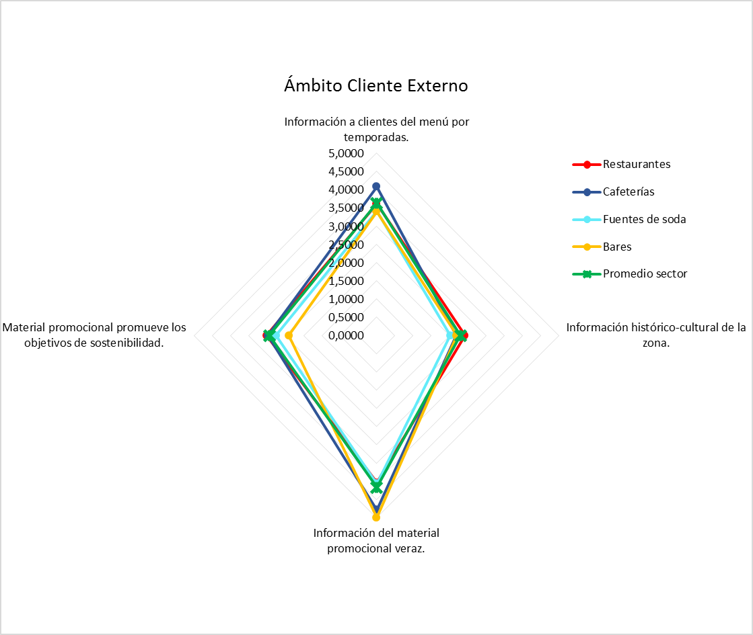
4,28

Slide 21
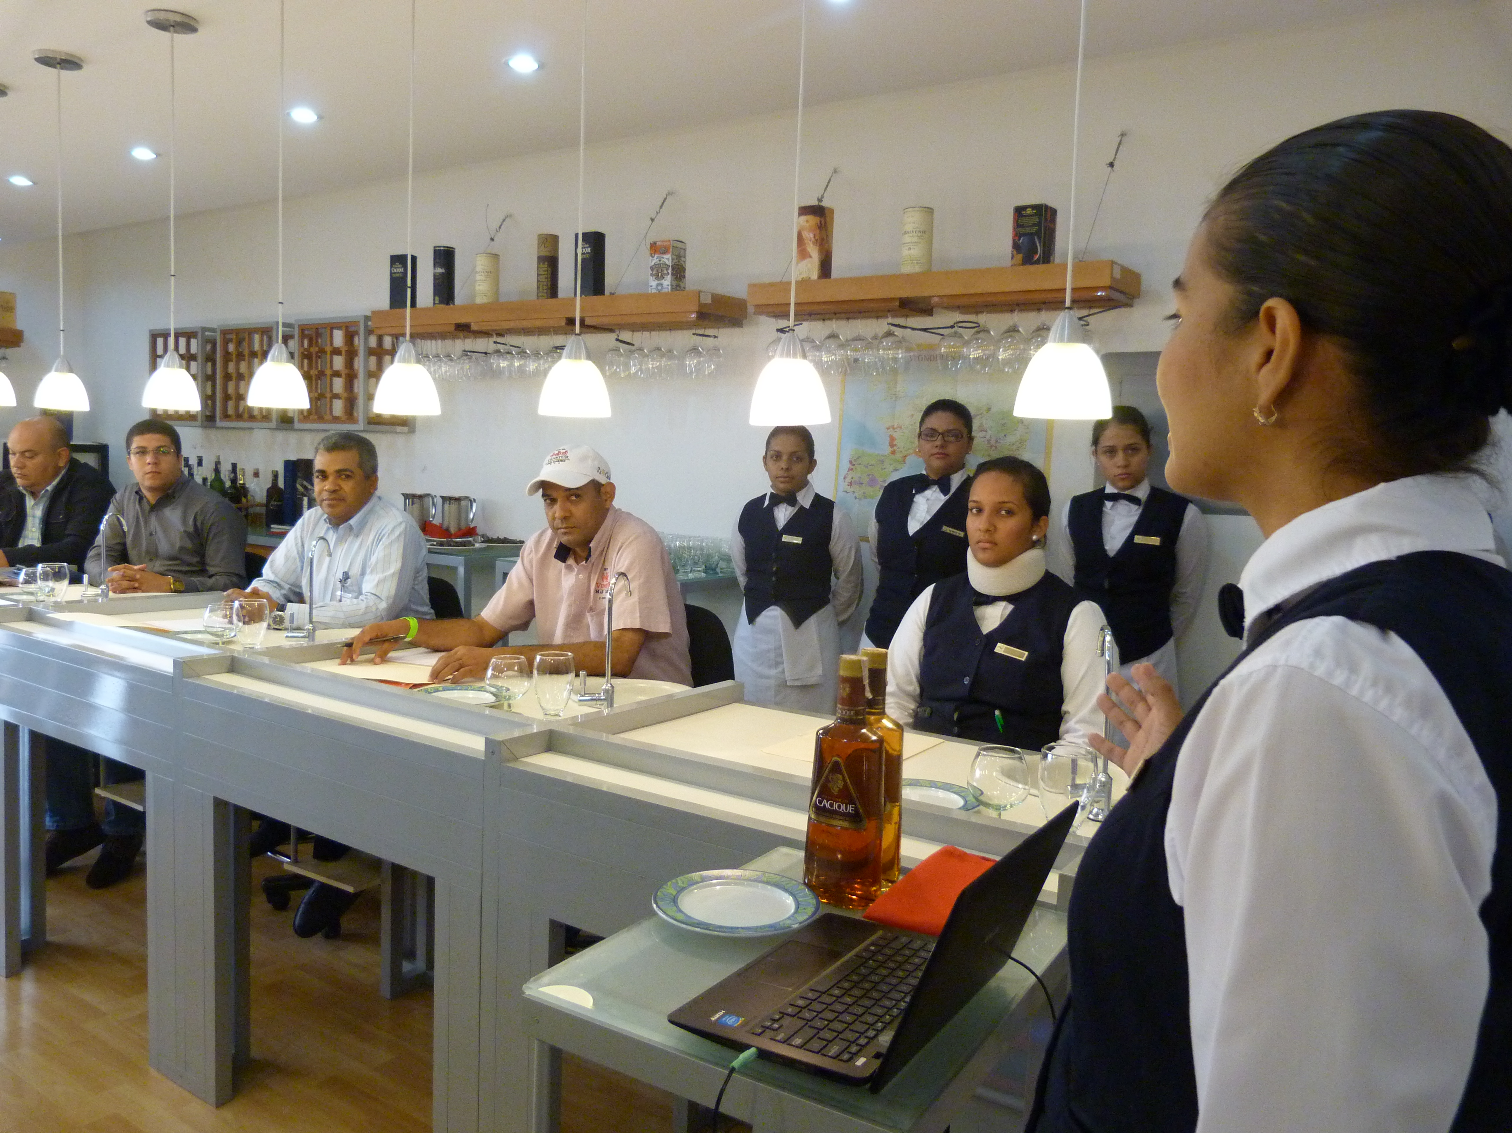
Ámbito socioeconómico
Capacitación.
Responsabilidad Alimentaria.
Beneficios económicos.
Productividad y actualización.
Subsistencia y crecimiento del negocio.
Responsabilidad Social.
Producción local.
Involucramiento con la comunidad.
Facilidades en casos de emergencia.
Encadenamientos económicos.
Mejora del nivel de vida.
Otros elementos de seguridad.
Mantener y preservar la seguridad.
Promover un lugar libre de riesgos.

Slide 22
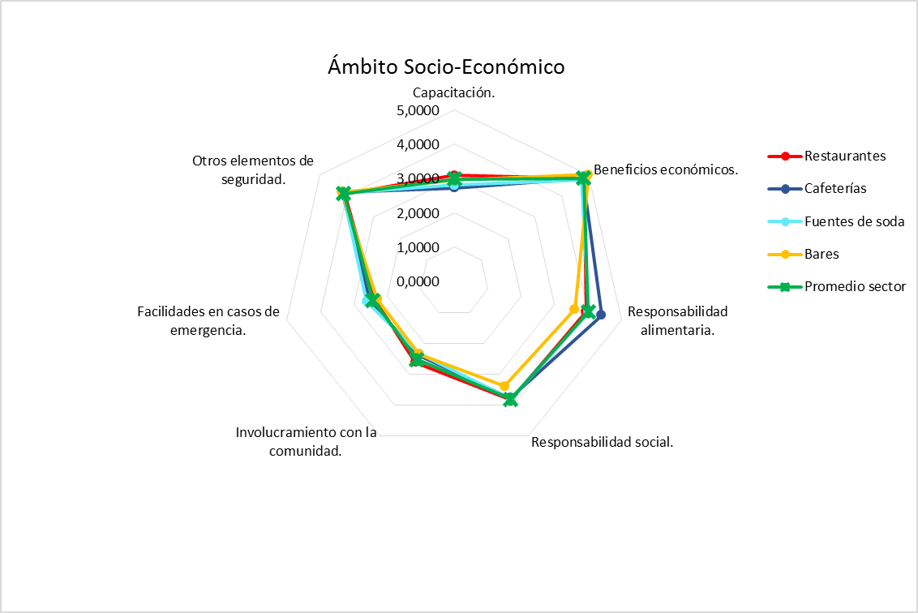
4,40 3,16

Slide 23
FACTORES DE LA SOSTENIBILIDAD.
1. Entorno gastronómico.
2. Ámbito socioeconómico.
3. Entorno físico biológico.
4. Cliente externo.

Slide 24
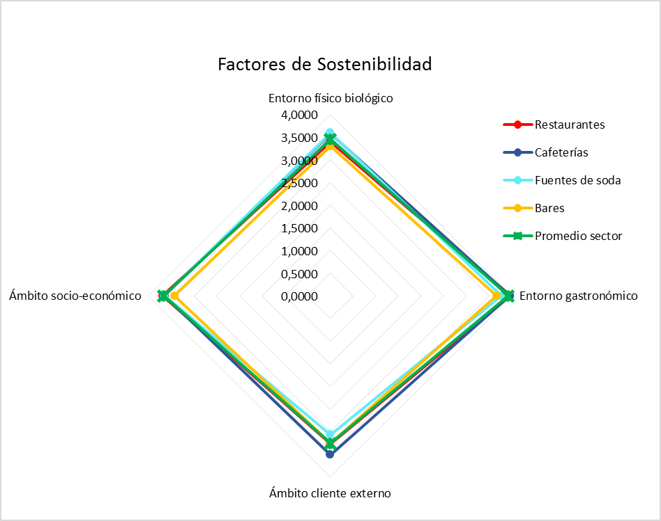

Slide 25
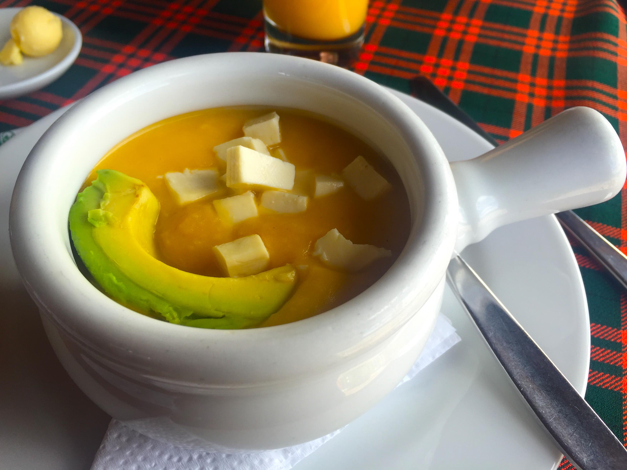
CAPÍTULO IV DISCUSIÓN

Slide 26
CONCLUSIONES
E. Gastronómico.
Giro negocio.
A. Socioeconómico.
Rendimiento – empresa.
E. Físico Biológico y Cliente Externo.
Compromiso empresarial deficiente.
Sostenibilidad: Dimensiones.
Gestión y desarrollo turístico sostenible.
CST del Instituto Costarricense de Turismo.
Accionar de propietarios

Slide 27
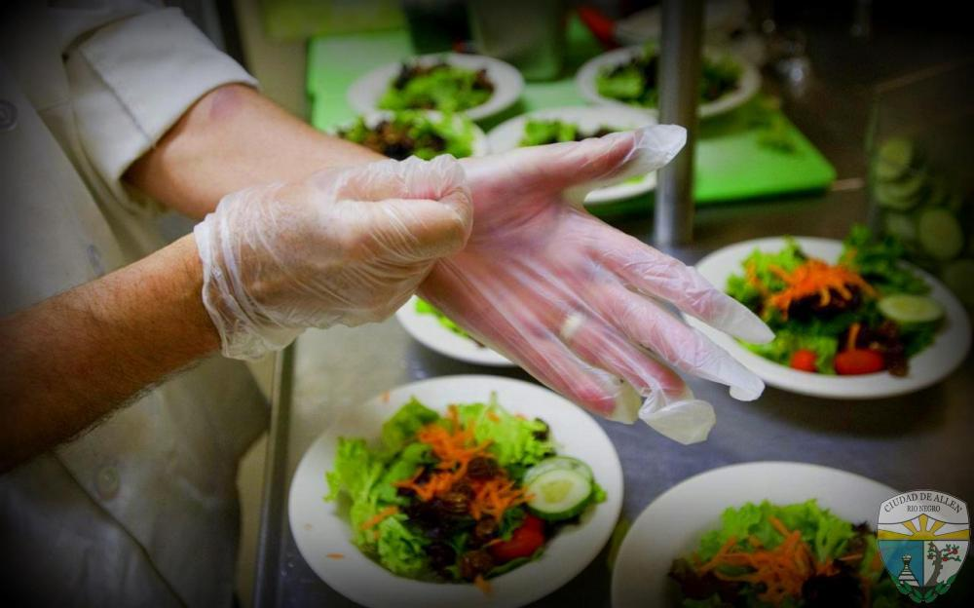
MANIPULACIÓN DE ALIMENTOS:
* Manejo de proveedores y materias primas. * Calidad e inocuidad. * Alimentos orgánicos.
Alto.
* Acciones de producción. * Sensibilización e información. * Calidad nutricional.
Genera la actividad económica.
Grado satisfactorio
* Innovación. * Acciones de investigación.
Subestimadas
ENTORNO FÍSICO BIOLÓGICO
Manejo eficiente de recursos
Emisiones de residuos.
Consumo de agua.
Menos significativo
Consumo eléctrico.
Políticas y fundamentos.
Tratamiento de aguas.
Tercera y cuarta categoría → Impacto significativo en conjunto.

Slide 28
* Beneficios económicos. * Otros elementos de seguridad. * Responsabilidad alimentaria. (avalan actividad económica)
* Capacitación. * Involucramiento con la comunidad. * Facilidades en caso de emergencia. (Voluntario)
CLIENTE EXTERNO
ÁMBITO SOCIOECONÓMICO.
Elemento menos relevante.
Cumplen necesidades.
Inexistencia de comunicación directa.
No superan expectativas.
Responsabilidad social

Slide 29
Año de la sostenibilidad (2017)
Giro de negocio sostenible.
Participación activa.
Renovar la mentalidad de las personas.
Garantizar un mundo idóneo para generaciones venideras.

Slide 30
RECOMENDACIONES
Participación
Dpto. de Sostenibilidad
Guía
Involucramiento participativo

Slide 31
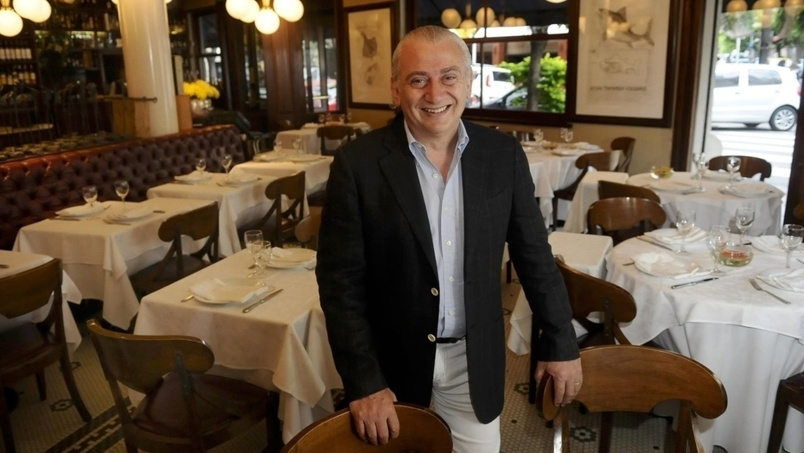
Innovación de productos y procesos.
Consumo eléctrico.
Fortalecer producción nacional.
Acciones de tratamiento de aguas.
Tendencias actuales.
Optimizar recursos.
Incrementar la sostenibilidad.
Investigación en torno a la temporalidad de los insumos.

Slide 32
Consecución de objetivos empresariales.
Participación
Acciones de sostenibilidad,
Mejora la calidad de vida.
Organizaciones públicas o privadas
Voluntario
Valor agregado
Servicio de calidad.

Slide 33
Comunidad
Trabajar en conjunto para garantizar la calidad de vida a largo plazo.
Empresas
Actividad turística
Entidades públicas
SOSTENIBILIDAD

Slide 34
“Ser sustentable no es sólo lavar las culpas ni sólo cuidar el medio ambiente, sino ser socialmente justo, responsable con el ambiente y, por lo tanto, también económicamente viable”
Cecilia Goya de Riviello.

